Slide 1
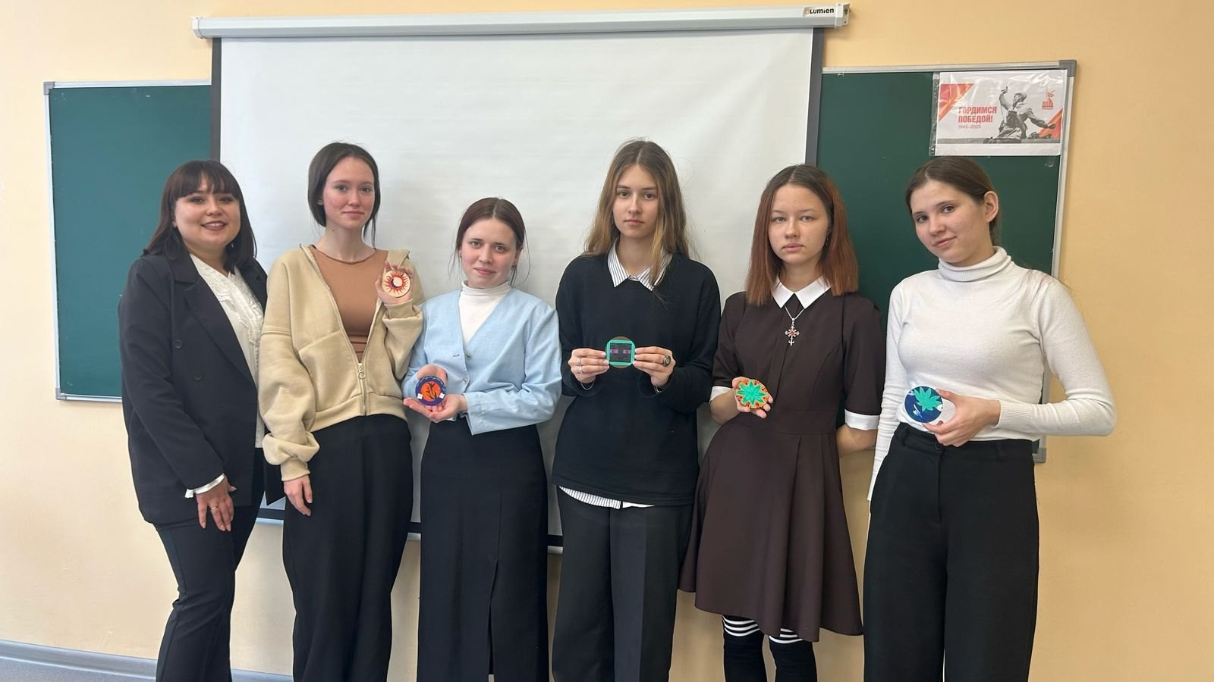
Отряд профилактики правонарушений «Порядок»
МБОУ «Мамыковская средняя
общеобразовательная школа »
Нурлатского муниципального района
Республики Татарстан

Slide 2
«Мы не просто говорим – мы делаем»
НАШ ДЕВИЗ:

Slide 3
ЗАДАЧИ ОТРЯДА:
Организация профилактики правонарушений в молодежной среде.
Содействие развитию добровольного участия учащихся по обеспечению внутреннего распорядка.
Взаимодействие с администрацией школы при организации поддержания общественного порядка во время проведения массовых мероприятий.
Участие в организации внеклассных мероприятий по профилактике наркомании, алкоголизма и табакокурения.

Slide 4
НАПРАВЛЕНИЯ ДЕЯТЕЛЬНОСТИ
Пропаганда правовых знаний и здорового образа жизни школьников.
Взаимодействие по вопросам предупреждения и пресечения правонарушений среди несовершеннолетних.
Организация профилактики правонарушений.
Информационно - просветительская деятельность.

Slide 5
ДЕЯТЕЛЬНОСТЬ ОТРЯДА
Участие в рейдах по проверке официально-делового стиля в одежде.
Участие в рейдах по проверке посещаемости школы обучающимися.
Участие в республиканской акции «Здоровая пробежка».
Участие в районных мероприятиях, спортивных соревнованиях.
Проведение Международного дня толерантности.
Участие в акции «Письмо солдату».
Участие в экологических и трудовых акциях.

Slide 6
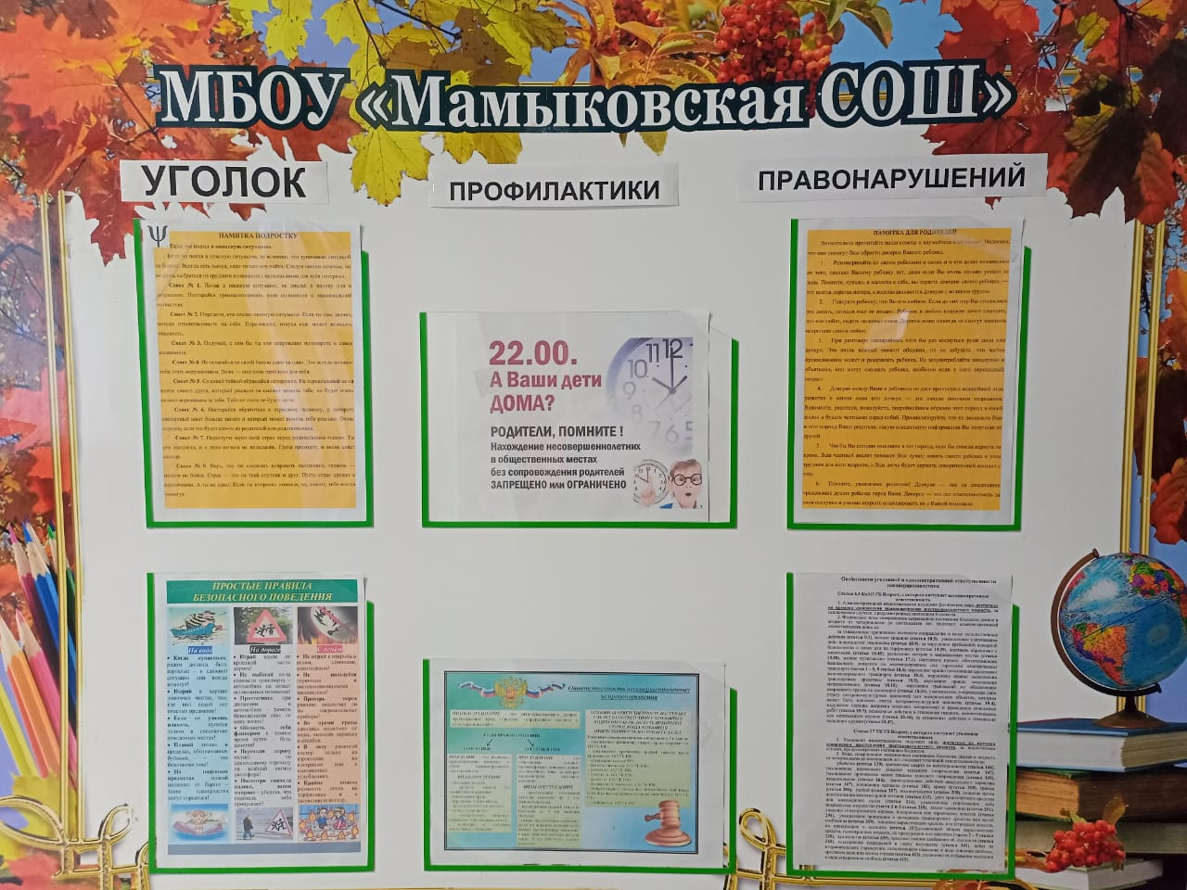
Стенд отряда профилактики

Slide 7
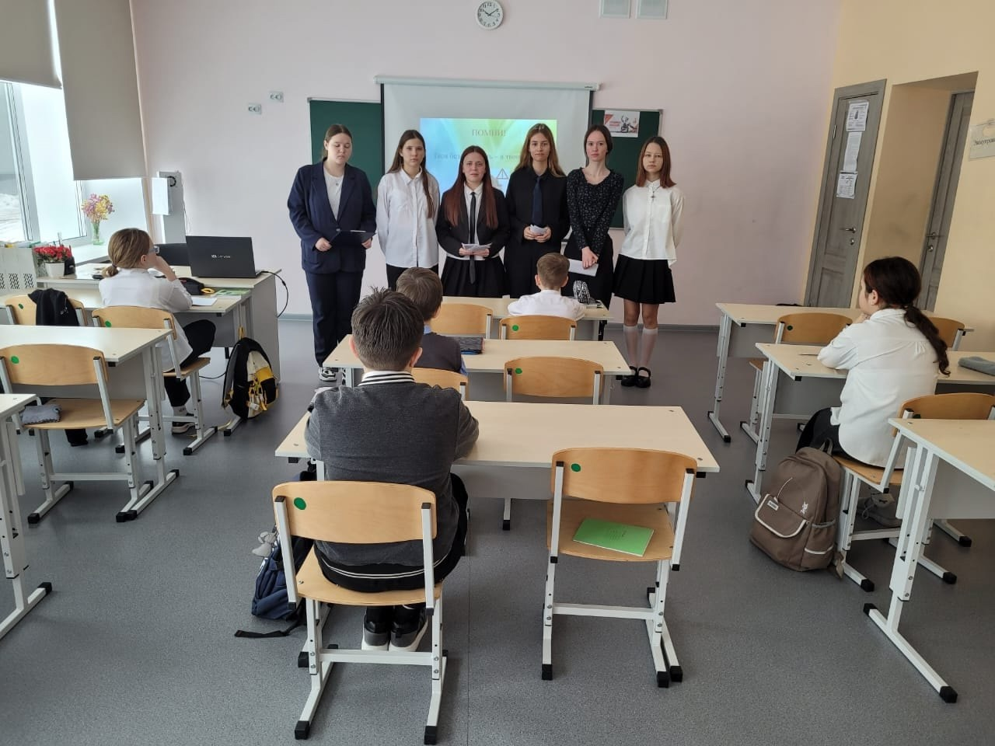
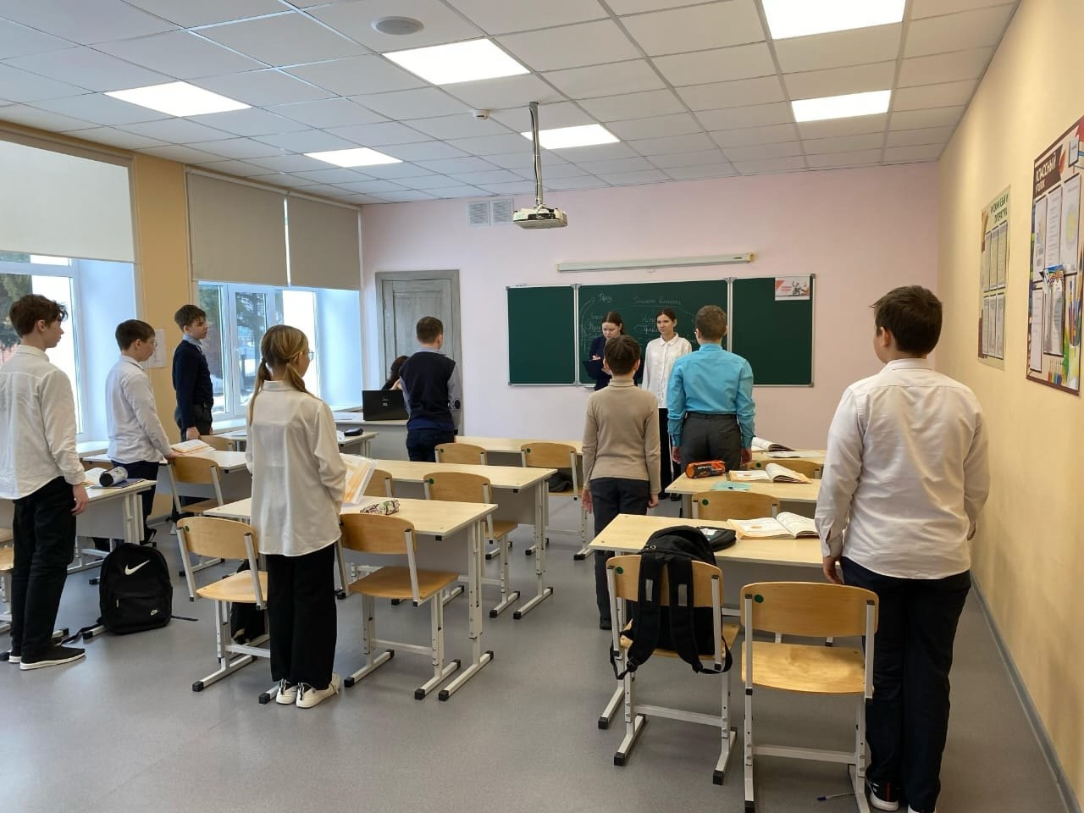
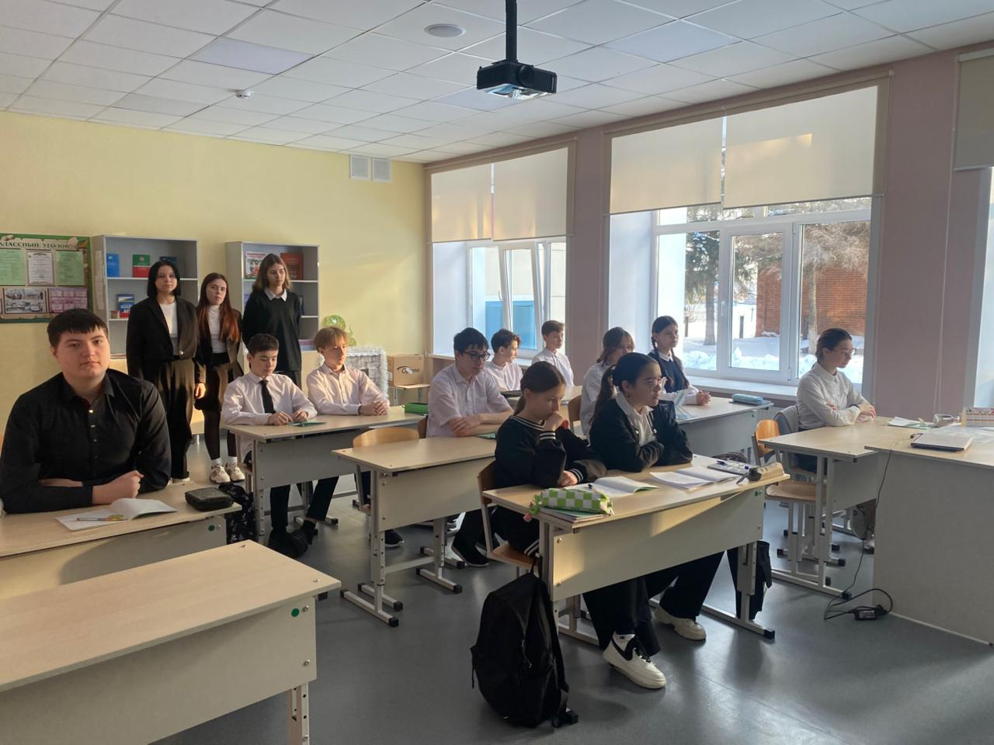
Рейды по проверке официально-делового стиля в одежде

Slide 8
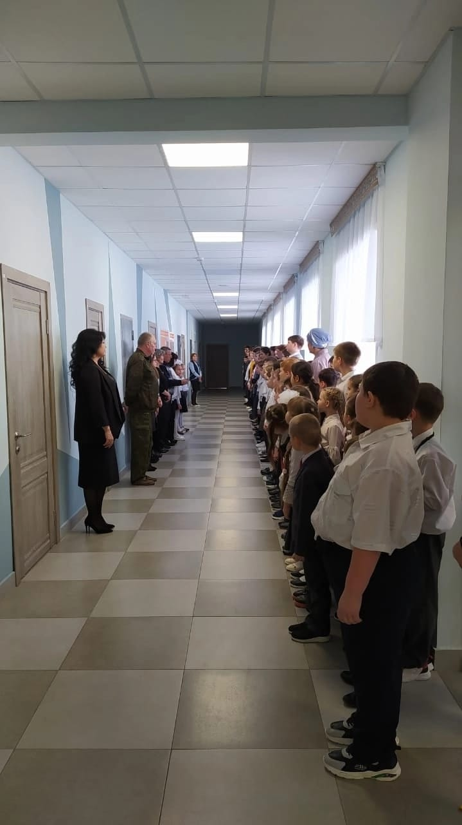
Отчёт на общешкольной линейке о посещаемости школы обучающимися

Slide 9
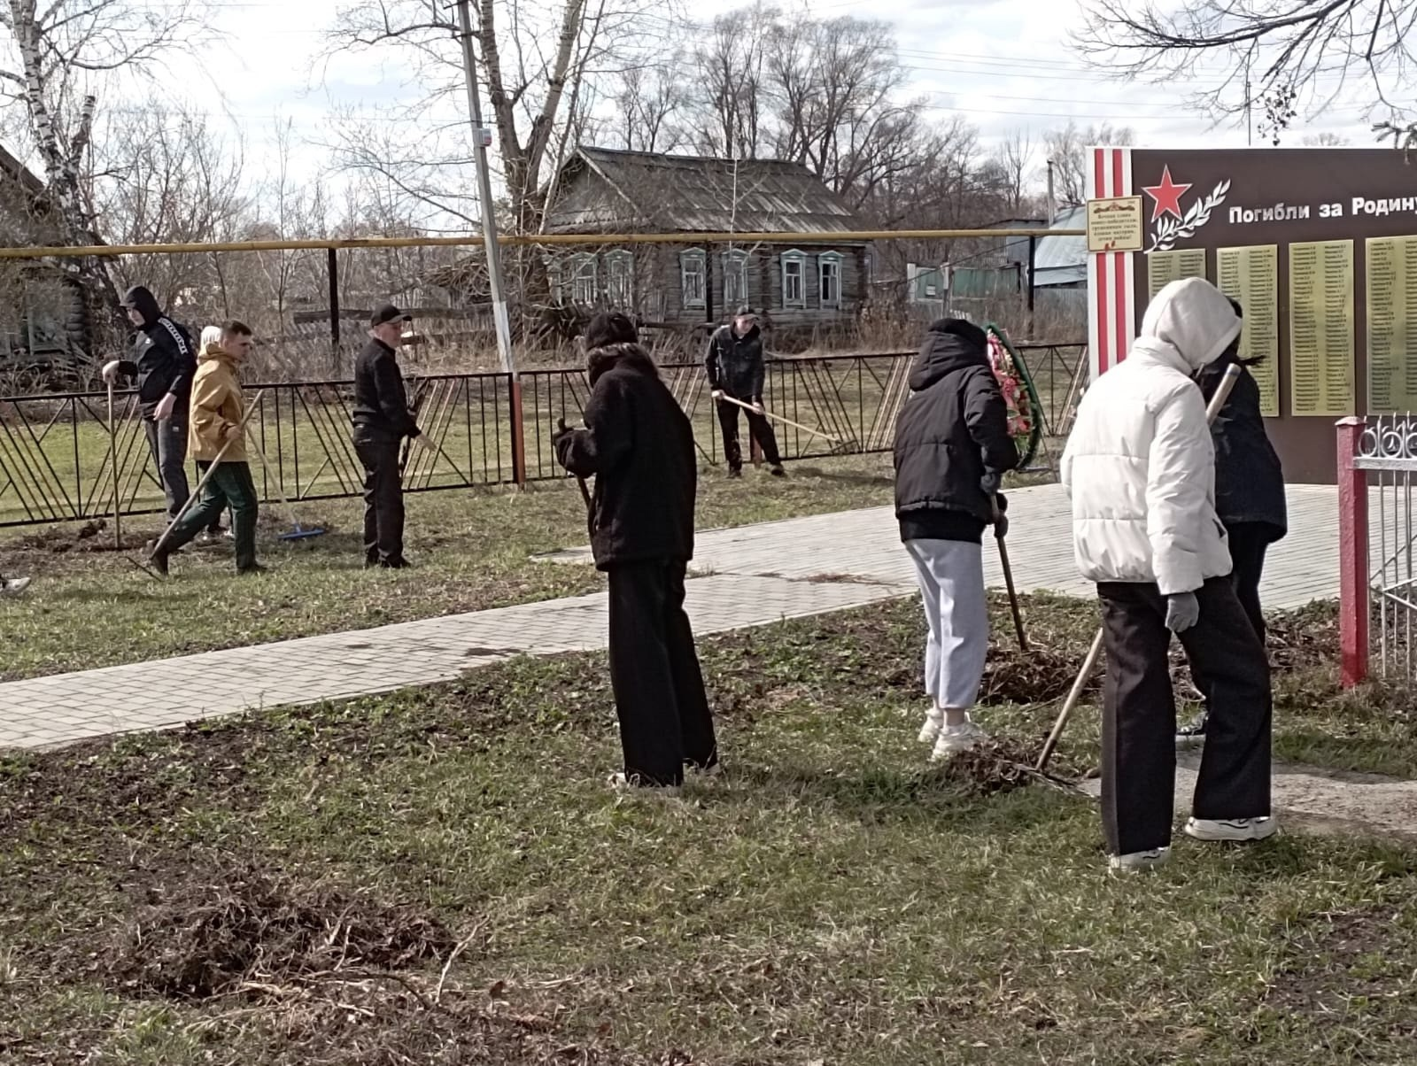
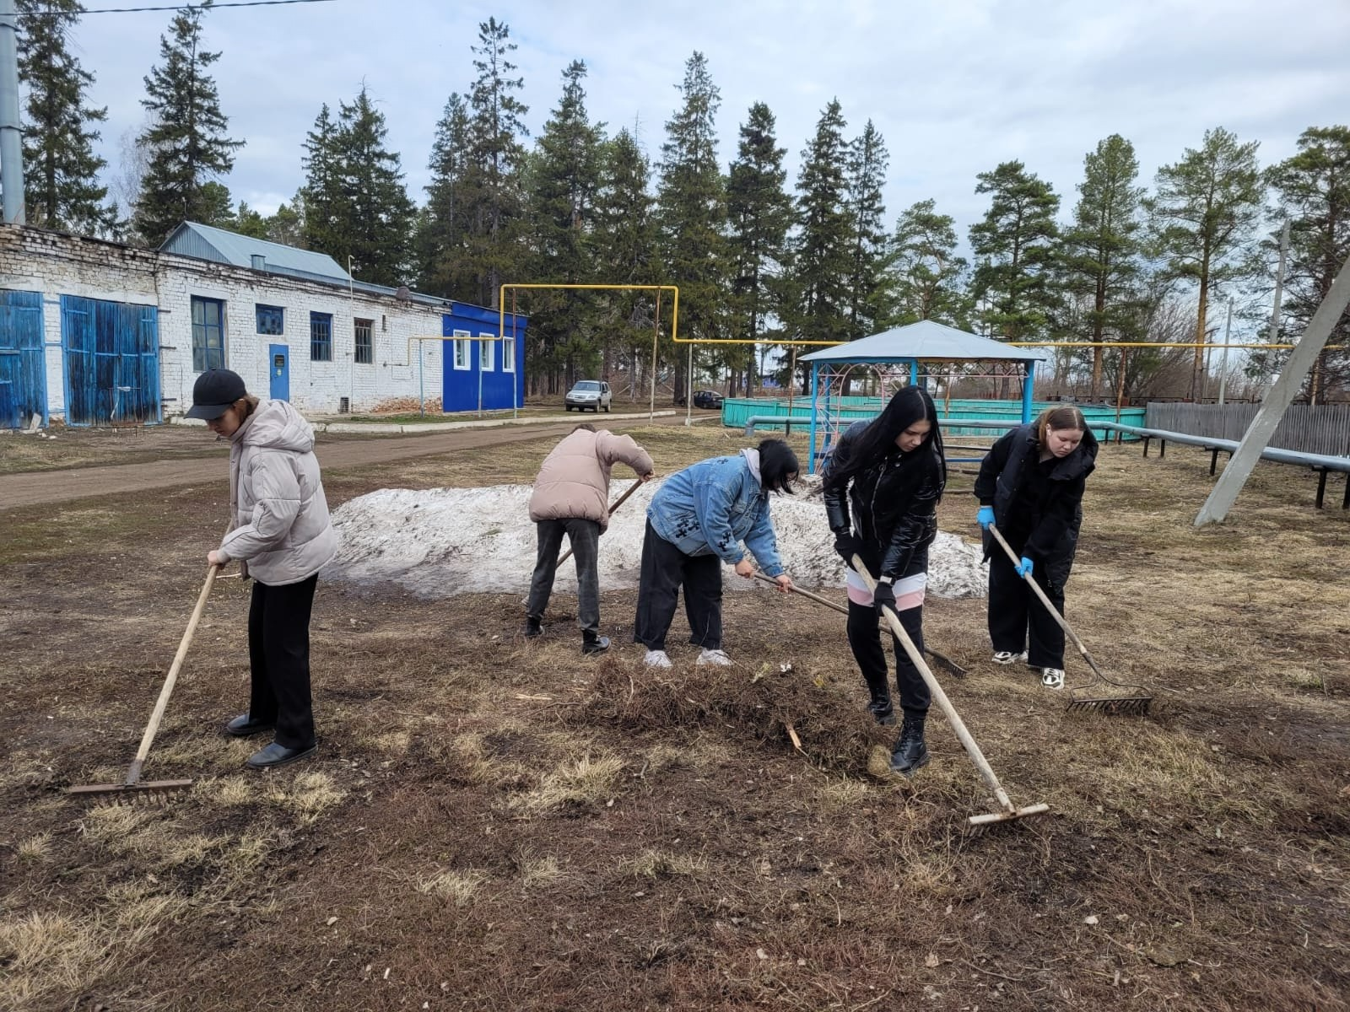
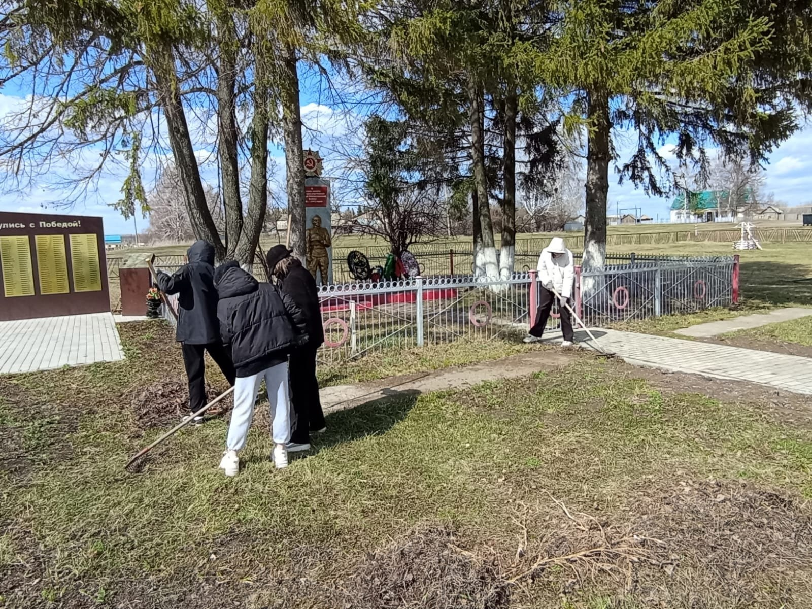
Акция «Трудовой десант»

Slide 10
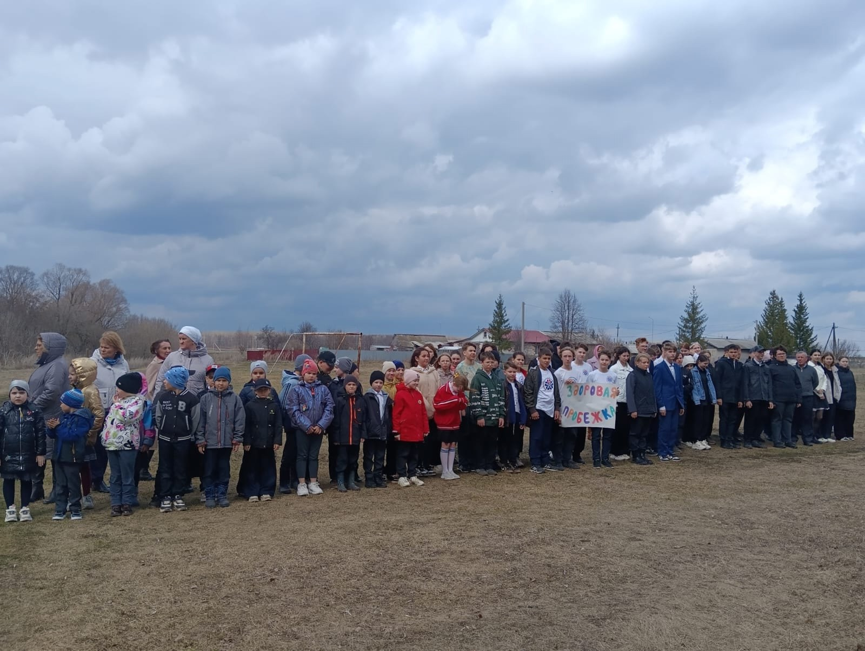
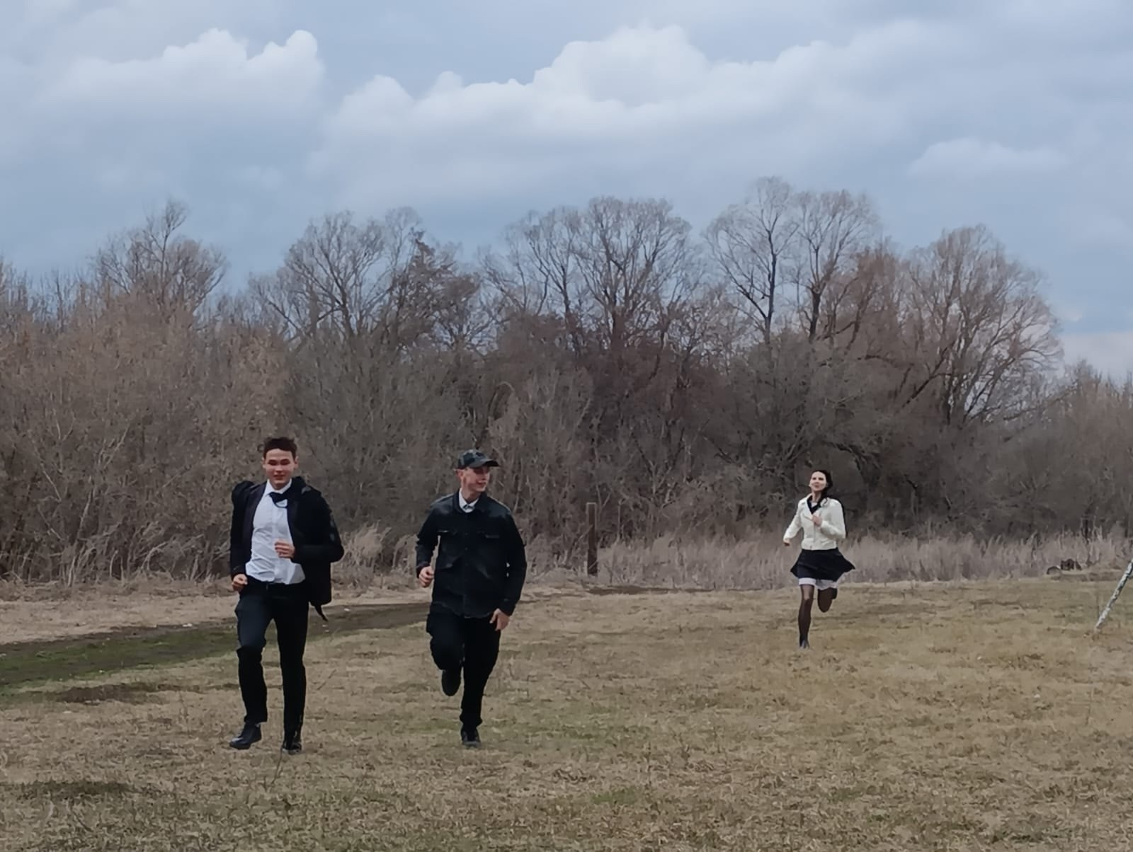
Республиканская акция
«Здоровая пробежка»

Slide 11
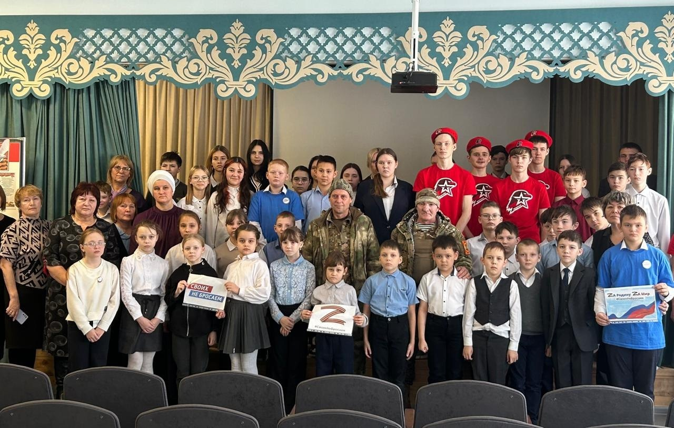
Встреча с участником СВО

Slide 12
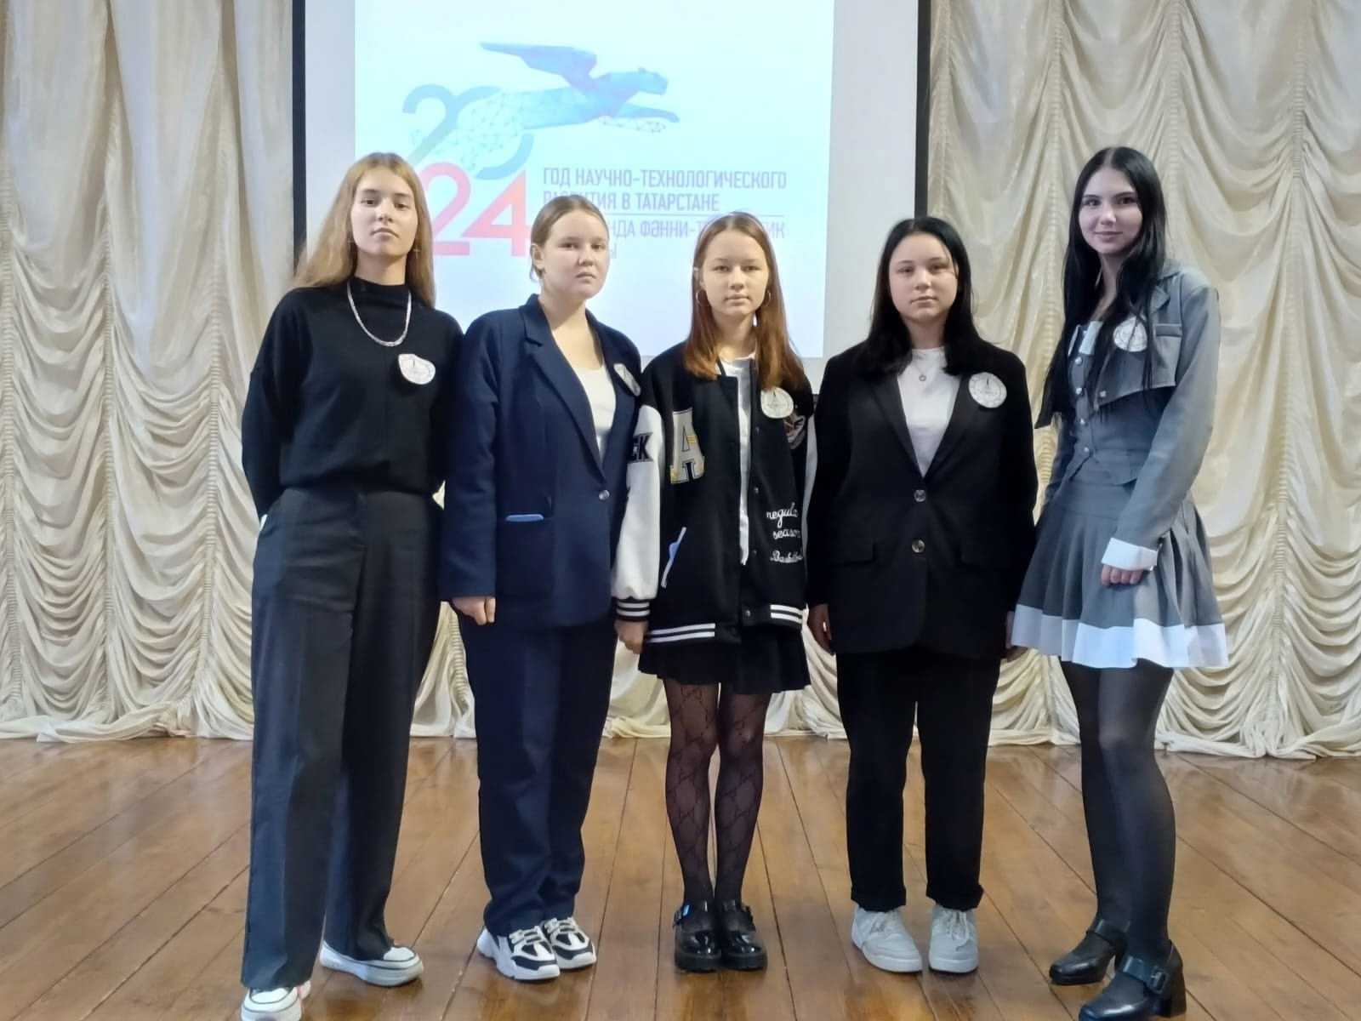
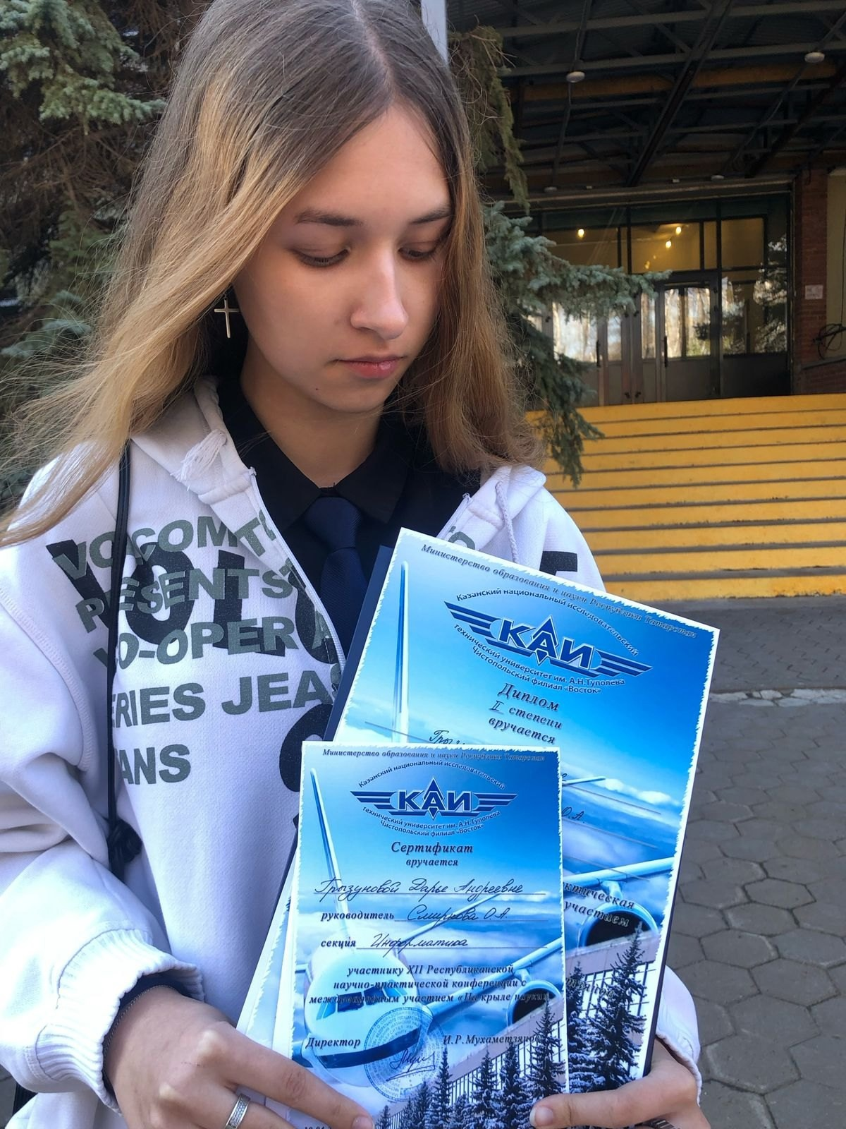
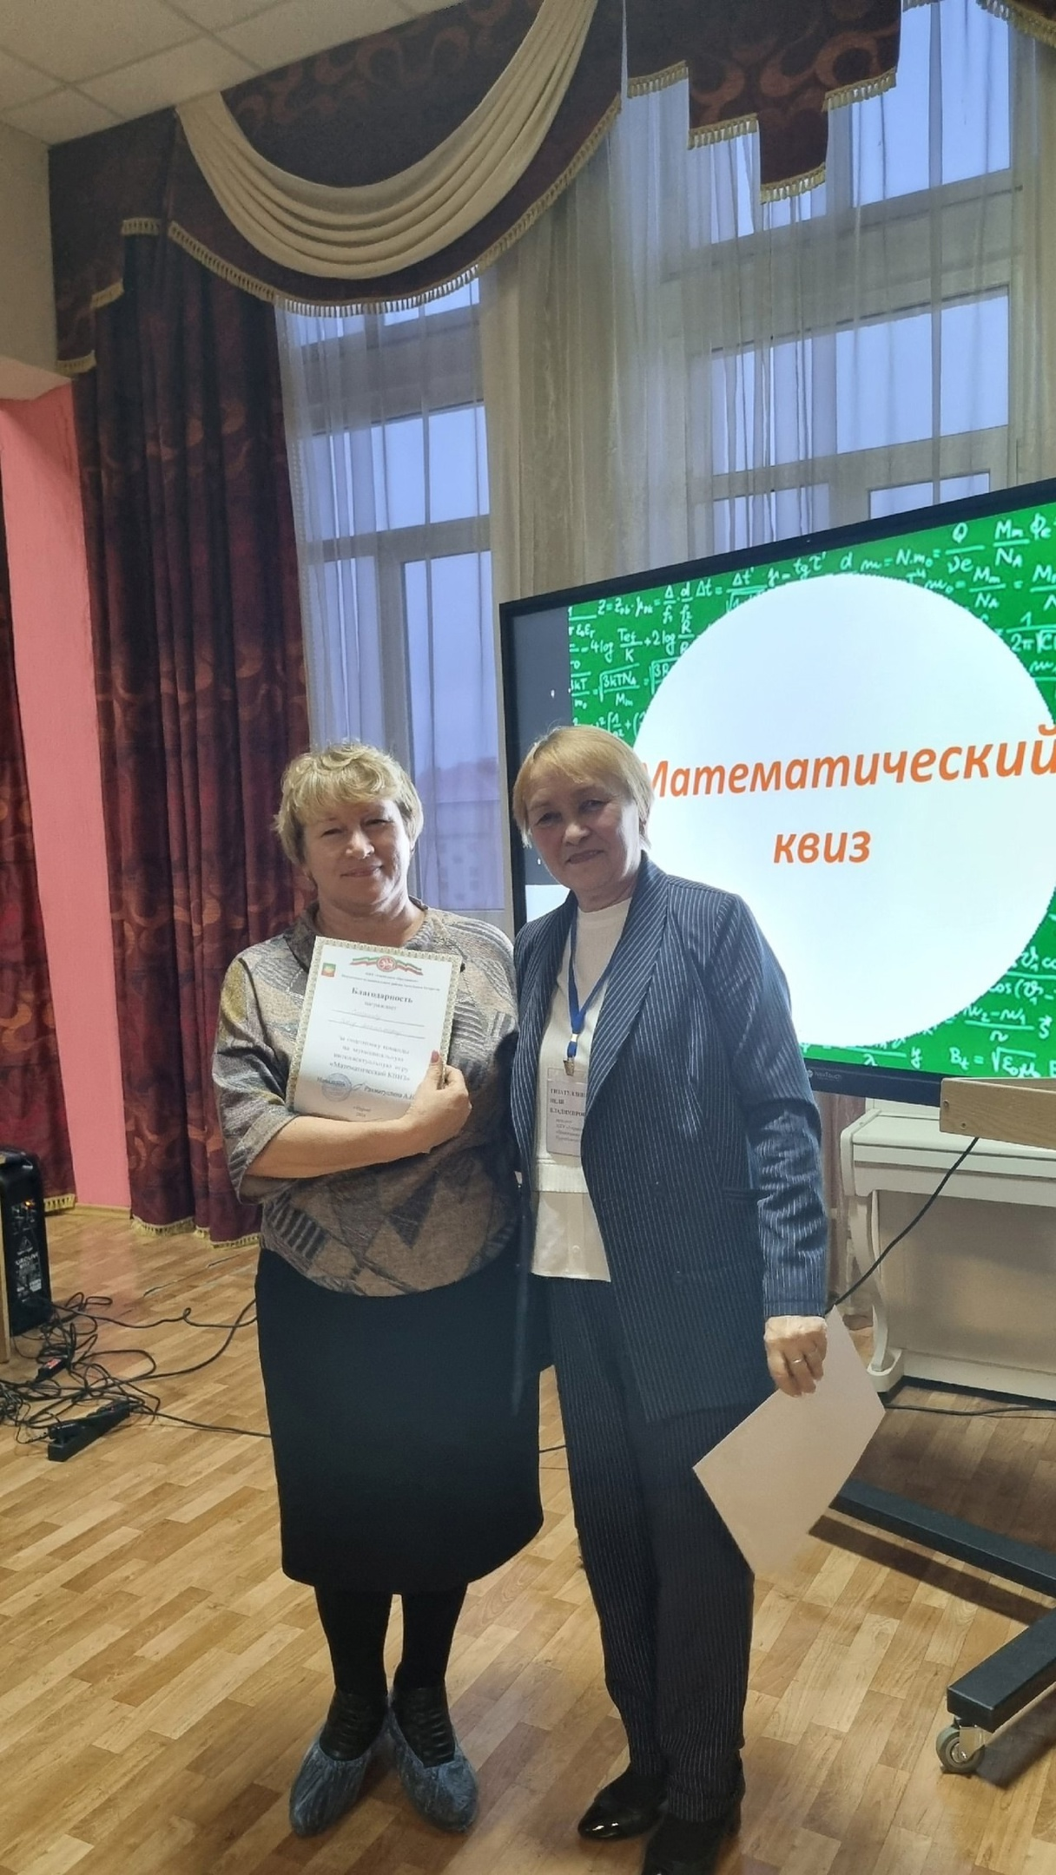
Участие в районных мероприятиях, спортивных соревнованиях

Slide 13
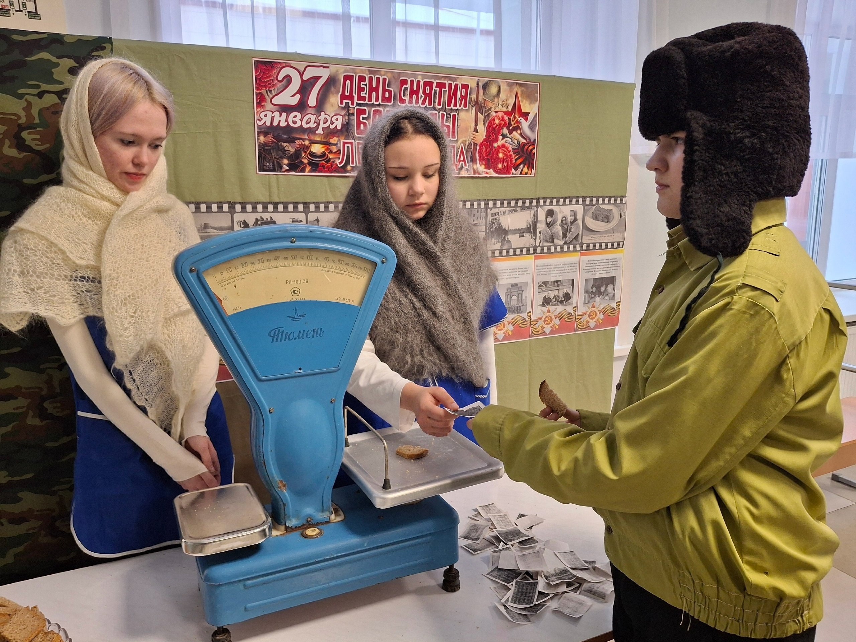
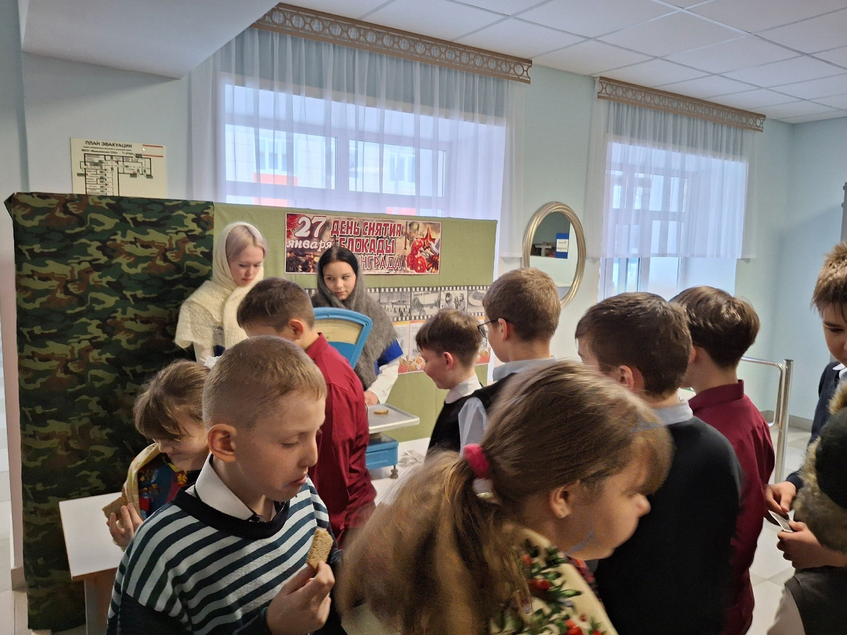
«День снятия блокады Ленинграда»

Slide 14
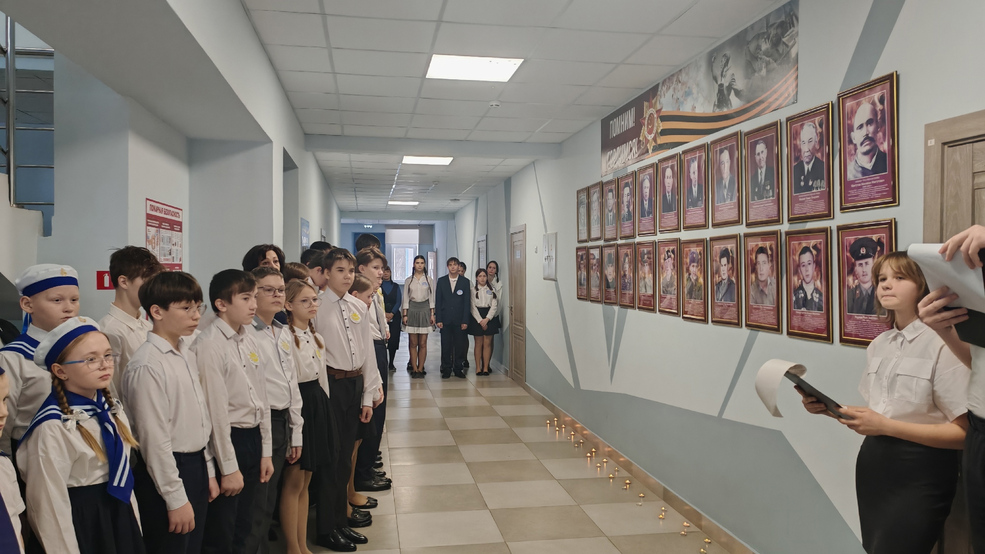
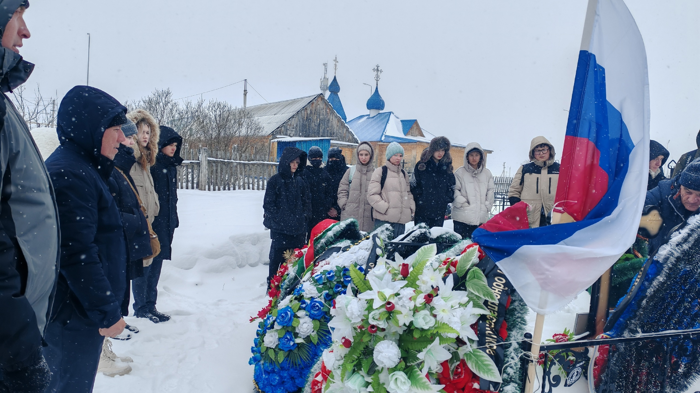
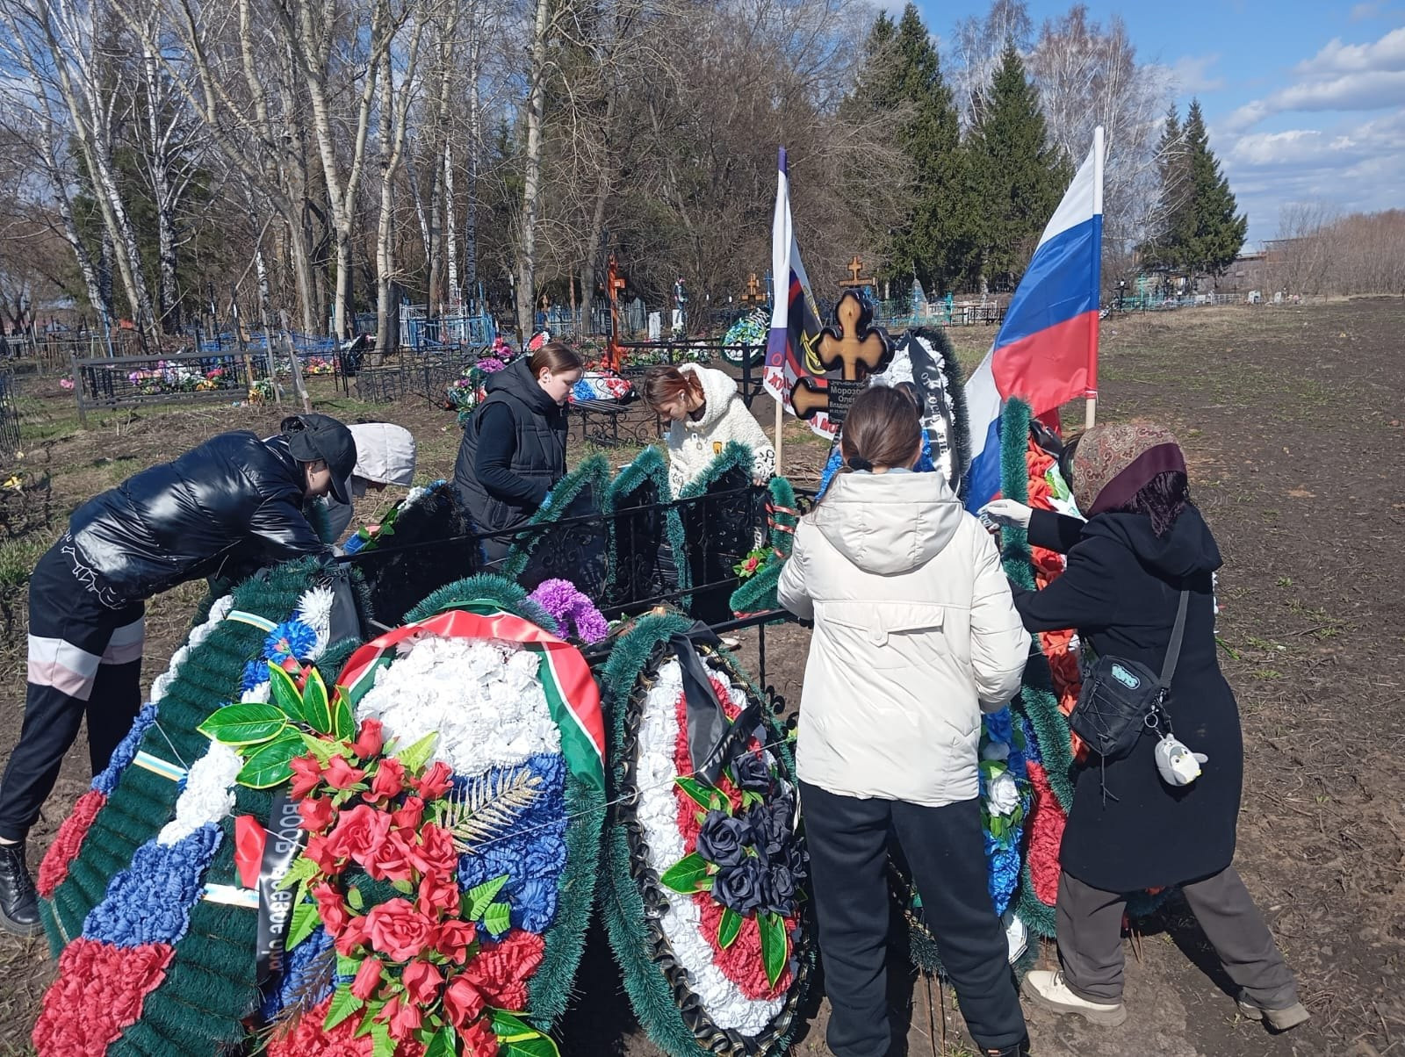
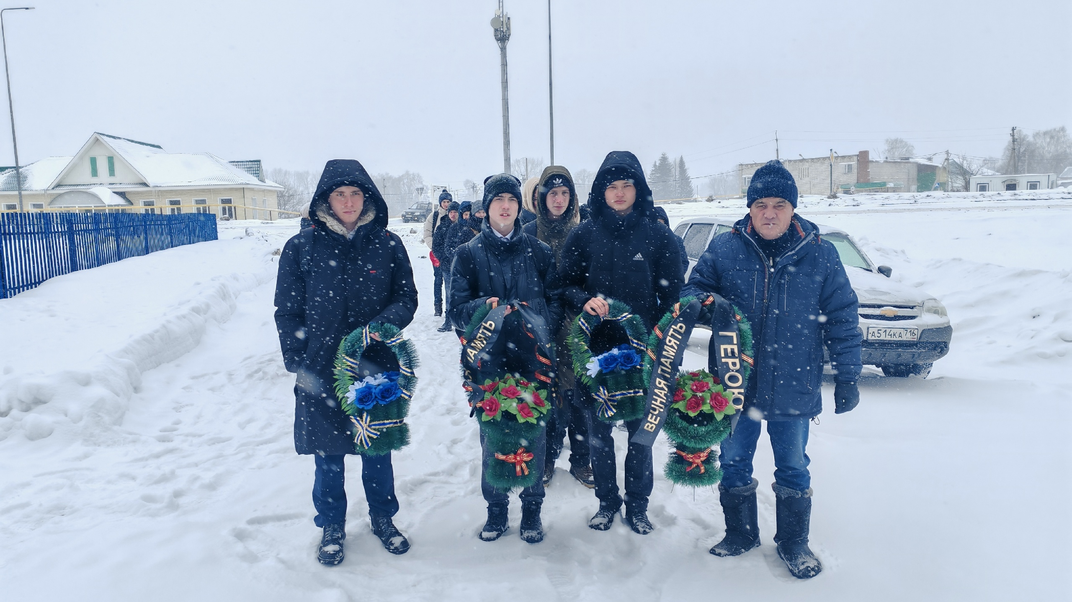
Акция «Вечная память героям»

Slide 15
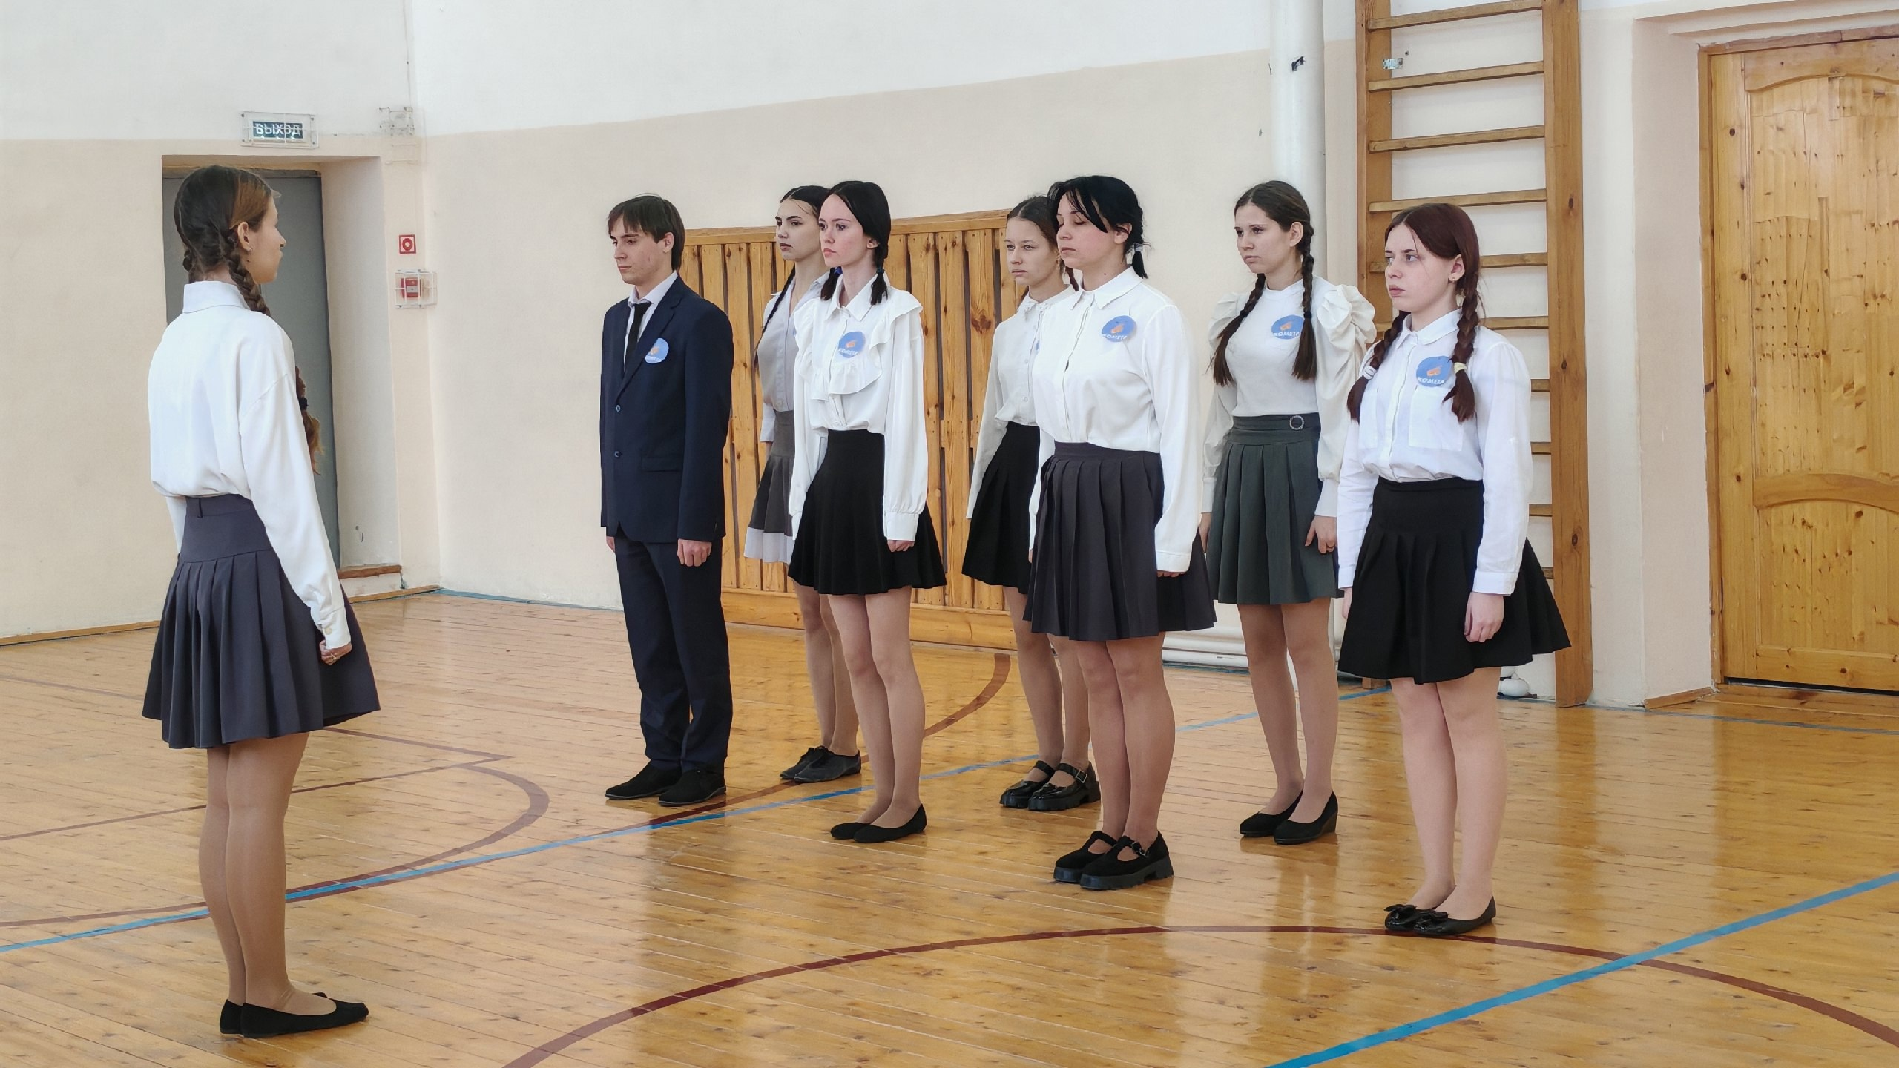
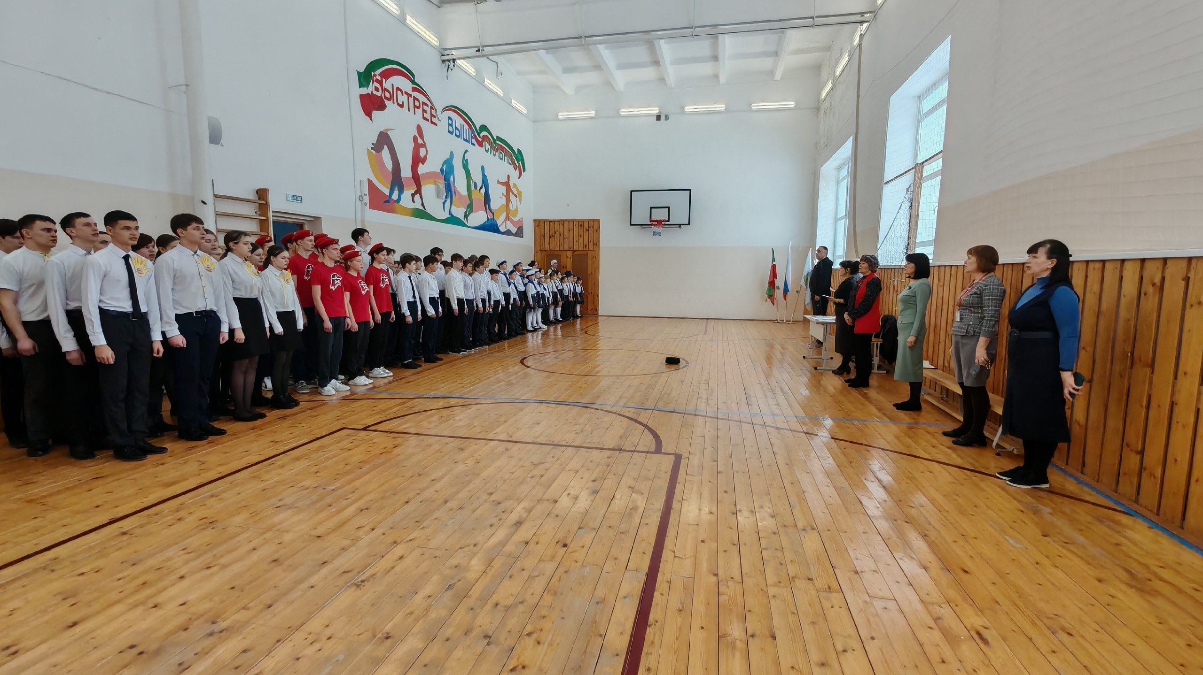
Участие в «Смотре строя и песни»

Slide 16
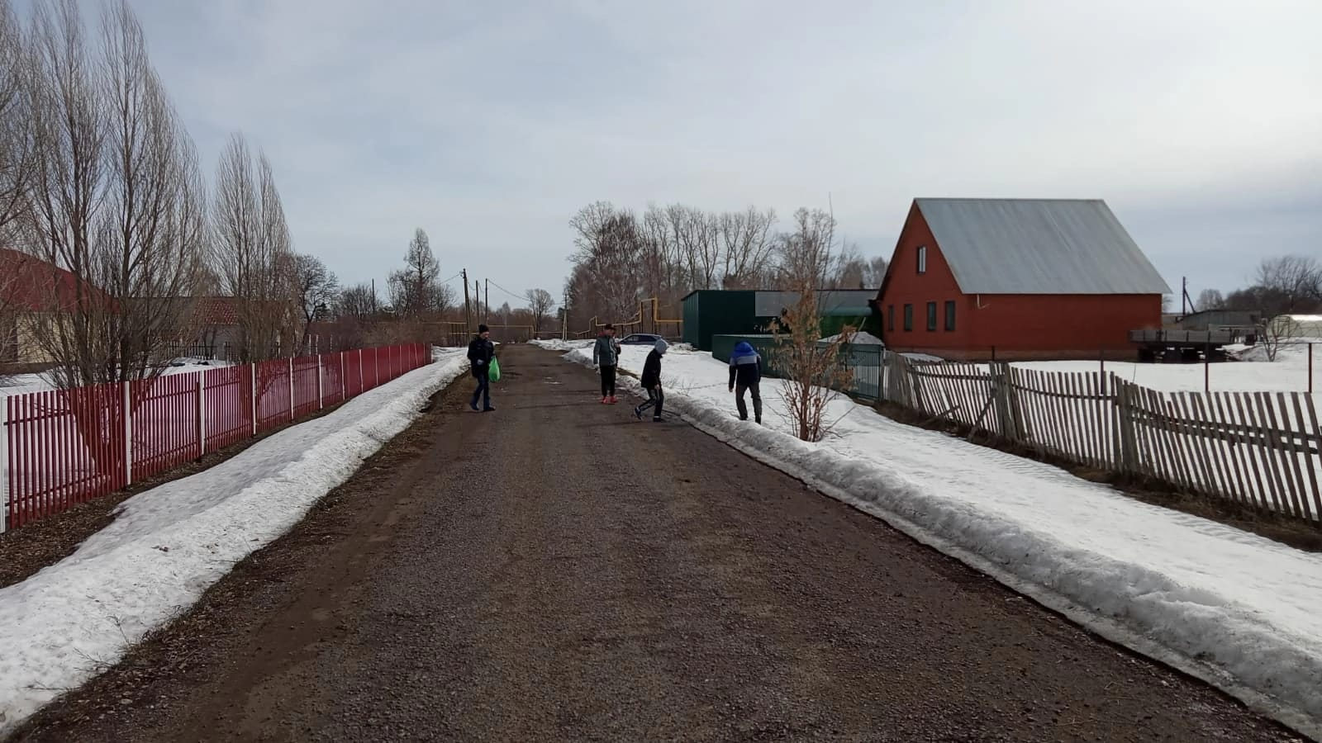
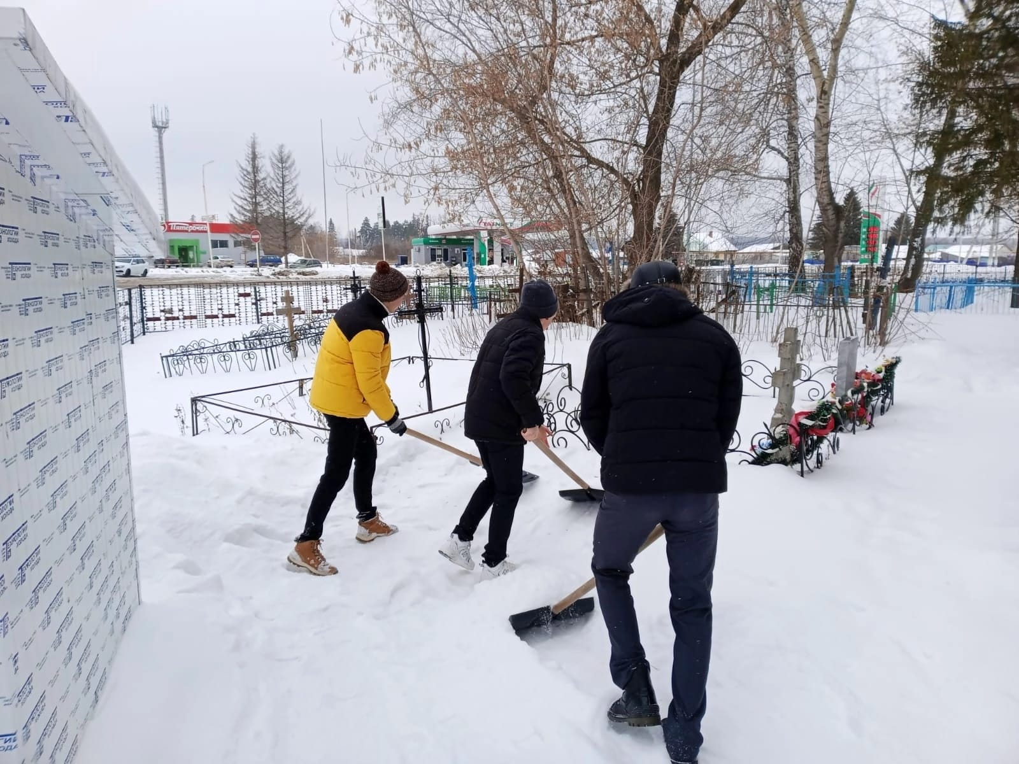
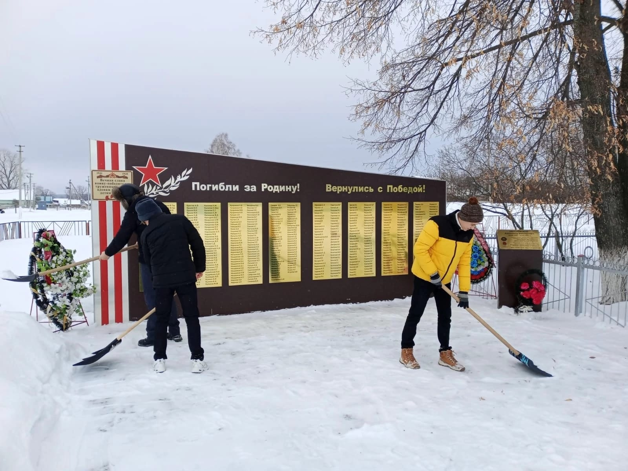
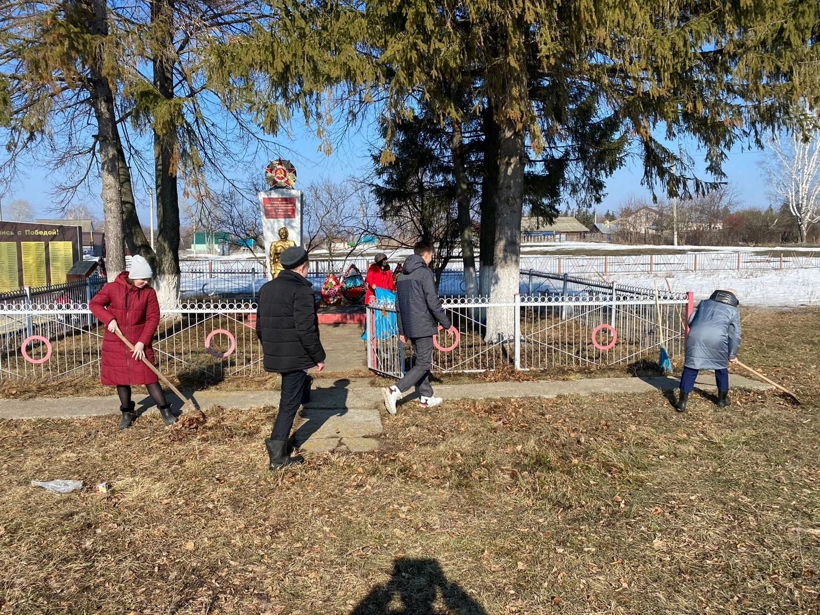
Экологические и трудовые акции

